Slide 1
ТЕМА:
Художественное своеобразие романа «Отцы и дети»

Slide 2
Русская общественная жизнь 60-х годов XIX века
В 60-е годы XIX века началась новая эпоха русской жизни. Определились враждующие силы общества: консерваторы, защищающие старые порядки, либералы, выступающие за постепенные изменения в общественно-политической жизни России (сам Тургенев – сторонник постепенных реформистских преобразований в стране), и демократы, настроенные на немедленное разрушение старых и установление новых порядков (герой Тургенева – Базаров – относится к этим силам.)

Slide 3
И. С. Тургенев был свидетелем торжества революционеров-демократов над либералами. Он восхищался мужеством русских революционеров, но не верил в перспективы их деятельности, поэтому особенно остро ощущал недостатки и крайности революционного движения шестидесятников, получивших в романе «Отцы и дети» название «нигилизм». Нигилисты, по словам современного литературоведа Н. И. Пруцкого, действительно «готовы были отрицать прекрасное, искусство, эстетику… Нигилисты называли себя «ужасными реалистами», сторонниками беспощадного анализа, поклонниками точных наук, эксперимента».

Slide 4
Роман «Отцы и дети» – роман злободневный, во многом объясняющий жизнь русского общества. Тургенев «уловил и развернул» в романе основной конфликт кризисной эпохи – бескомпромиссную борьбу либералов с революционерами-демократами. В книге Тургенев размышляет о смене поколений, о вечной борьбе старого и нового, о бережном отношении к культурному наследию. Эти вечные проблемы обрели емкую формулировку в заглавии романа «Отцы и дети» – это «универсальный охват действительности» во всей ее полноте: от прошлого через настоящее к будущему

Slide 5
История создания романа.
Отцы и дети» создавались в тревожную эпоху. Роман был задуман в 1860 г. в Англии, во время летнего отдыха Тургенева. Продолжал работу над романом писатель в Париже. Но, судя по письмам к друзьям, дело продвигалось медленно. В мае 1861 года Тургенев приехал в Россию, в Спасское-Лутовиново. Под влиянием непосредственных впечатлений работа пошла успешно. Роман «Отцы и дети» был завершен к августу 1861 года.
В период работы над книгой Тургенева постигли разочарования. Одним за другим следовали разрывы с людьми, которых он ценил.
После романа «Накануне» и статьи Н. Добролюбова «Когда же придет настоящий день?» Тургенев порвал с «Современником», с которым его связывало многое, он был его сотрудником в течение пятнадцати лет.
Затем возник конфликт с И. А. Гончаровым, что привело к разрыву отношений, вслед за этим (летом 1861 г.) произошла ссора с Л. Н. Толстым, чуть не закончившаяся дуэлью. Рушилась вера Тургенева в силу дружеских чувств.
Роман «Отцы и дети» был напечатан в журнале «Русский вестник» в феврале 1862 года, посвящен В. Г. Белинскому, направлен «против дворянства как передового класса

Slide 6
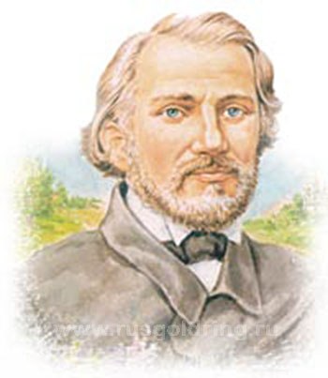
И. С. Тургенев: «В основание главной фигуры, Базарова, легла одна поразившая меня личность молодого провинциального врача (он умер незадолго до 1860 г.). В этом замечательном человеке воплотилось… то едва народившееся, еще бродившее начало, которое потом получило название нигилизма. Впечатление, произведенное на меня этой личностью, было очень сильно и в то же время не совсем ясно: я… напряженно прислушивался и приглядывался ко всему, что меня окружало… Меня смущал следующий факт: ни в одном произведении нашей литературы я даже намека не встречал на то, что мне чудилось повсюду…»

Slide 7
О прототипах Тургенев писал: «Николай Петрович [Кирсанов] – это я, Огарев и тысячи других; Павел Петрович [Кирсанов] – Столыпин, Есаков, Россет, тоже наши современники».
В характере Николая Петровича Тургенев запечатлел очень много автобиографического, отношение писателя к этому герою сочувственное.
У Павла Петровича Кирсанова оказались прототипы: Алексей Аркадьевич Столыпин, офицер, друг и родственник М. Ю. Лермонтова; братья Александр, Аркадий и Климентий Россет, гвардейские офицеры, близкие знакомые Пушкина.

Slide 8
Общественно-исторический контекст
В романе «Отцы и дети» нашел отражение исторический процесс смены поколений.
40-е годы XIX века в России были временем либерально настроенных дворян. Они с уважением относились к науке и искусству, сочувствовали русскому народу и верили в естественный прогресс. Позже их стали называть «идеалистами», «романтиками».
В 50 – 60-е годы на общественной арене появились разночинцы. Это были образованные люди недворянского происхождения, которые не признавали сословных различий и своим трудом пробивали дорогу в жизнь. Они категорически не принимали всего того, что было связано с дворянским аристократизмом.

Slide 9
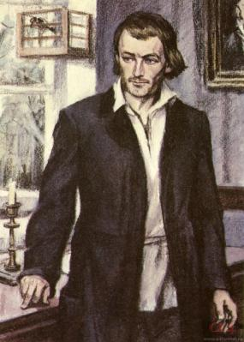
Е. БАЗАРОВ В СРЕДЕ КИРСАНОВЫХ.
ИДЕОЛОГИЧЕСКИЕ И СОЦИАЛЬНЫЕ РАЗНОГЛАСИЯ ГЕРОЕВ

Slide 10
КОМПОЗИЦИЯ
Композиция романа «Отцы и дети» – моноцентрическая:
Все элементы произведения направлены на раскрытие его характера.
Во время своих «странствий» Базаров дважды посещает одни и те же места: Марьино, Никольское, Базаровку. Таким образом, мы сначала знакомимся с героем, а затем становимся свидетелем того, как под влиянием обстоятельств (дуэль с Павлом Петровичем Кирсановым, ссора с Аркадием, любовь к Анне Сергеевне Одинцовой и т.д.) меняются его взгляды и убеждения.
Евгений Базаров

Slide 11
Циклическая композиция
Марьино
(усадьба Кирсановых)
Родители Базарова
(небольшой домик
мелкопоместных дворян)
Никольское
(имение Одинцовой)

Slide 12
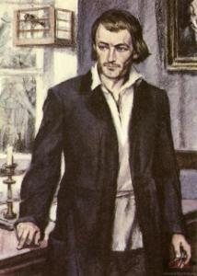
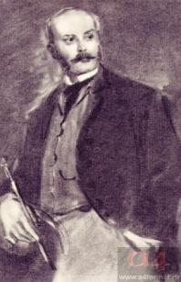
КОНФЛИКТ
внешний
внутренний
обнаруживается на уровне отношений героев: между его нигилистическими убеждениями (теорией) и требованиями натуры (жизнью).

Slide 13
Основные проблемы романа:
Социальная проблема
Конфликт поколений
Любовь на страницах романа

Slide 14
ЖАНР
«Отцы и дети» – роман в жанровом отношении многоплановый. Наличие семейно-битовой темы позволяет назвать его семейным, использование в качестве замысла общественно-исторического конфликта – социальным, глубокое исследование человеческих характеров – психологическим, а освещение философских проблем – философским. Чаще всего, учитывая степень разработанности указанных аспектов, жанр «Отцы и дети» определяют как роман социально-психологический.

Slide 15
Оценка романа в русской критике
Роман «Отцы и дети» вызвал неоднозначную оценку современников И.С.Тургенева.
Критик М.А.Антонович назвал Базарова болтуном, циником и обвинил Тургенева в том, что он оклеветал молодое поколение, тогда как, на самом деле, « "отцы и дети" одинаково правы и виноваты». Д.И.Писарев в статье «Базаров (1865) выступил в защиту главного героя романа. Он заметил, что это «человек сильный по уму и характеру», хотя и чрезвычайно самолюбивый. Проблема Базарова, по мнению Писарева, заключается в том, что он сплеча отрицает те вещи, которые не знает или не понимает.

Slide 16
Любовь в жизни героев романа «Отцы и дети»

Slide 17
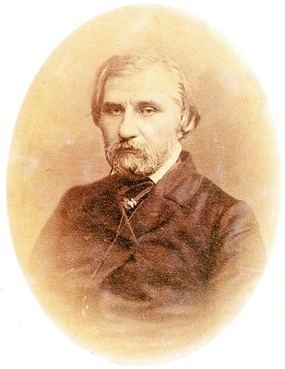
... Любовь сильнее смерти и страха смерти.
Только ею, только любовью держится и движется жизнь. И.С.Тургенев

Slide 18
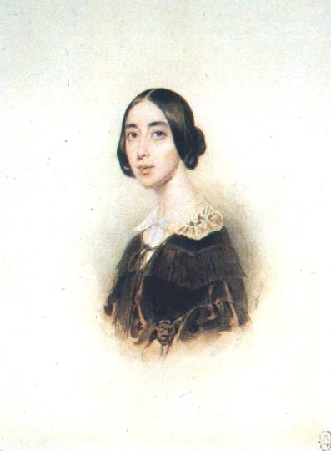

И.С.Тургенев
Полина Виардо
Любовь длиною в жизнь…

Slide 19
История любви Е.Базарова и А.Одинцовой.
Тургенев “наказал” героя сильным чувством именно потому, что он никогда не стремился к такой любви, он ее отрицал.

Slide 20
История любви Аркадия Кирсанова и Катерины Локтевой
взаимная,
спокойная,
надежная,
ориентированная на создание семьи,
простая,
земная

Slide 21

Образ Ангела
Одинцова появляется в жизни Базарова при мысли об ангеле и уходит из его жизни при упоминании об ангеле.

Slide 22
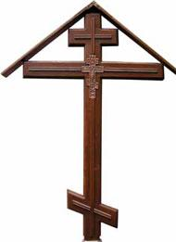
Образ креста
Крест издревле считался символом обреченности, смерти.

Slide 23

Кольцо, означающее строение, композицию романа по концентрическому признаку. Малое кольцо – история Павла Петровича. Расширяющееся кольцо – прохождение Базаровым тех же испытаний и прозрений.
Образ кольца.

Slide 24
Тема любви в романе представлена многолико: от страстной и трагической до спокойной и умиротворяющей. И каждый лик этой любви достоин внимания и уважения, ибо любое проявление настоящей любви прекрасно.

